Slide 1




ТревоРиа
ПалиндроМ
СОЗДАЙ
СВОЕ
ПУТЕШЕСТВИЕ

Slide 2
Цели и задачи
Идея
Продукт
Аудитория
Команда
Прототип
ПалиндроМ
ТревоРиа
СОЗДАЙ
СВОЕ
Цели
ПУТЕШЕСТВИЕ
Создание единой цифровой платформы
Задачи
Информация о достопримечательностях и услугах
Популяризация регионального туризма
Поддержка разного вида туризма
Объединение туризма, бизнеса и пользователей
Возможность сохранять и делиться маршрутами
Включение рейтингов и отзывов о местах
Сформировать сообщество путешественников
.

Slide 3
ПалиндроМ
Цели и задачи
Идея
Продукт
Аудитория
Команда
Прототип
Цели
Создание единой цифровой платформы
Популяризация регионального туризма
Задачи
Объединение туризма, бизнеса и пользователей
Информация о достопримечательностях и услугах
Поддержка разного вида туризма
Сформировать сообщество путешественников
Возможность сохранять и делиться маршрутами
Включение рейтингов и отзывов о местах
СОЗДАЙ
СВОЕ
ПУТЕШЕСТВИЕ

Slide 4

Цели и задачи
Идея
Продукт
Аудитория
Команда
Прототип
Объединение в ЕДИНОЙ ПРОГРАММЕ
информации о туристических маршрутах, интересных местах, объектах
культурного наследия, музеях, общепитах и др.
Задачи
Информация о достопримечательностях и услугах
Поддержка разного вида туризма
Цели
Создание единой цифровой платформы
Возможность сохранять и делиться маршрутами
Популяризация регионального туризма
Объединение туризма, бизнеса и пользователей
Включение рейтингов и отзывов о местах
Сформировать сообщество путешественников
ИДЕЯ

Slide 5
Цели и задачи
Идея
Продукт
Аудитория
Команда
Прототип
Объединение в ЕДИНОЙ ПРОГРАММЕ
информации о туристических маршрутах, интересных местах, объектах
культурного наследия, музеях, общепитах и др.
Откройте для себя скрытые жемчужины своей страны — с приложением «ТРЕВОРИА»
ИДЕЯ
ТревоРиа
Цели
Задачи
Создать единую цифровую платформу для планирования путешествий по России.
Предоставлять информацию о маршрутах, достопримечательностях и услугах.
Популяризировать внутренний и региональный туризм.
Объединить туристические ресурсы, бизнес и пользователей в одном месте.
Сформировать сообщество путешественников и поддержку локального бизнеса.
Поддерживать разные виды туризма.
Позволять пользователям создавать, сохранять и делиться маршрутами.
Включать аудиогиды, рейтинги и отзывы о местах.

Slide 6


Это единая цифровая платформа
Для тех, кто любит путешествовать по России
От активных туристов до тех, кто хочет больше узнать о родном крае.
Цели и задачи
Идея
Продукт
Аудитория
Команда
Прототип
Концепция идеи заключается в объединении в единой программе
информации о туристических маршрутах, интересных местах, объектах
культурного наследия, музеях, базах отдыха, кемпингах, предприятиях
общественного питания, творческих мастерских.
Откройте для себя скрытые жемчужины своей страны — с приложением «ТРЕВОРИА»
ТревоРиа
ИДЕЯ

Slide 7



Цели и задачи
Идея
Продукт
Аудитория
Команда
Прототип
Это единая цифровая платформа
Откройте для себя скрытые жемчужины своей страны — с приложением «ТРЕВОРИА»
Для тех, кто любит путешествовать по России
ТревоРиа
От активных туристов до тех, кто хочет больше узнать о родном крае.

Slide 8

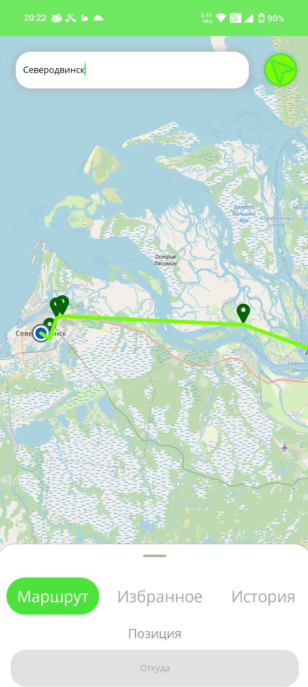
Цели и задачи
Идея
Продукт
Аудитория
Команда
Прототип
Единое окно для всех маршрутов
Создавайте, сохраняйте и исследуйте уникальные маршруты — пешие, велосипедные, автомобильные.
Для тех, кто любит путешествовать по России
От активных туристов до тех, кто хочет больше узнать о родном крае.

Slide 9

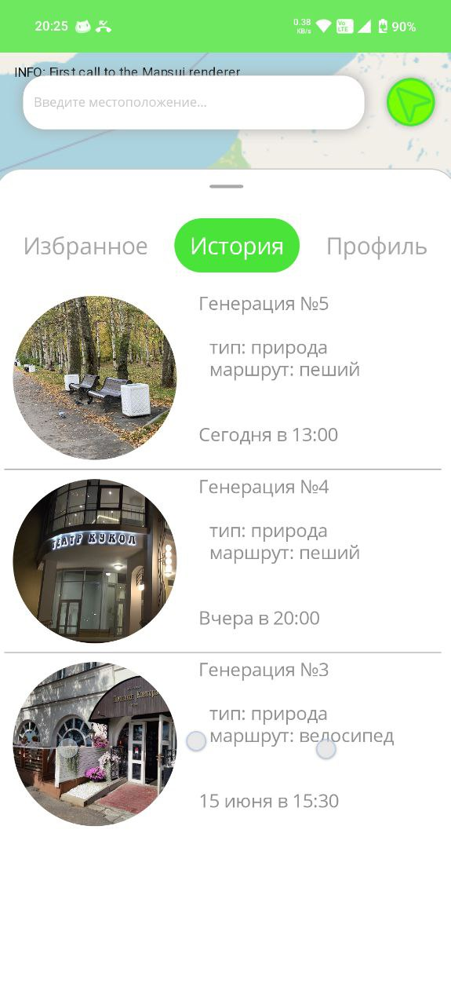
Единое окно для всех маршрутов
Цели и задачи
Идея
Продукт
Аудитория
Команда
Прототип
Места, которые вдохновляют
Музеи, парки, кафе, базы отдыха, кемпинги и творческие мастерские — всё в одном приложении.
От активных туристов до тех, кто хочет больше узнать о родном крае.

Slide 10
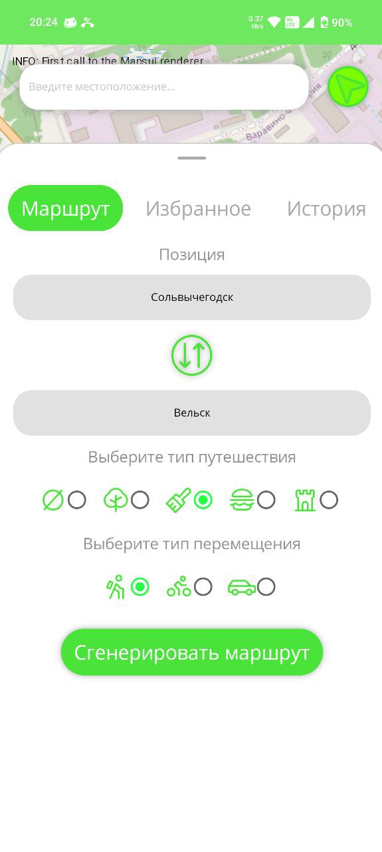
Места, которые вдохновляют
Музеи, парки, кафе, базы отдыха, кемпинги и творческие мастерские — всё в одном приложении.
Цели и задачи
Идея
Продукт
Аудитория
Команда
Прототип
Выбор типа путешествия
Выбирай подходящий тип путешествия из предложенных:
Гастрономический
Творческий
Исторический
Природный

Slide 11





Музеи, парки, кафе, базы отдыха, кемпинги и творческие мастерские — всё в одном приложении.
Цели и задачи
Идея
Продукт
Аудитория
Команда
Прототип
Поддержка регионального туризма
Платформа объединяет местный бизнес, власти и гостей регионов — ради развития внутреннего туризма и популяризации культурного наследия.

Slide 12



Цели и задачи
Идея
Продукт
Аудитория
Команда
Прототип
Для любителей путешествий
Поддержка регионального туризма
Платформа объединяет местный бизнес, власти и гостей регионов — ради развития внутреннего туризма и популяризации культурного наследия.
Интуитивно понятный интерфейс
Возраст не важен
Вадим Пятовский
ИСПП-31
Менеджер
Вячеслав Власов
ИСПП-31
Программист
Андрей Павлов
ИСПП-31
Программист- Дизайнер

Slide 13
Цели и задачи
Идея
Продукт
Аудитория
Команда
Прототип
Для любителей путешествий
Поддержка регионального туризма
Платформа объединяет местный бизнес, власти и гостей регионов — ради развития внутреннего туризма и популяризации культурного наследия.
Интуитивно понятный интерфейс
Вадим Пятовский
Андрей Павлов
ИСПП-31
Менеджер
Возраст не важен
ИСПП-31
Программист- Дизайнер
Вячеслав Власов
ИСПП-31
Программист

Slide 14
Цели и задачи
Идея
Продукт
Аудитория
Команда
Прототип
ТревоРиа
У ВАС НА ЭКРАНЕ
Вадим Пятовский
Андрей Павлов
ИСПП-31
Менеджер
ИСПП-31
Программист- Дизайнер
Вячеслав Власов
ИСПП-31
Программист

